Slide 1
Notes:
הערכת לוח זמנים:
משחק פתיחה - 5 דקות
סרטון פתיחה - 3 דקות
הסיפור של ClapLab - 5 דקות
הגרלה והסבר על טעינת השמות - 5 דקות.
הדגמה של שילוב של השמות עם הגרלה אחרת. - 5 דקות
משחקים קבוצתיים - הסבר ויצירה - 10 דקות
משחקים קבוצתיים משחק קבוצתי - טריוויה - 5 דקות
הדרכה על כתיבת שאלות - 15 דקות
כרטיסי גירוד - 5 דקות
משחקים פרטניים - 10 דקות
הצגת כלים נוספים – X דקות
הגרלת סיום - 5 דקות

Slide 2
נתחיל במשחק ☺
Notes:
https://clap-lab.com/game/share/5JWrD1Q
מטרת המשחק להראות איך הקהל מתלהב
בנוסף מראים להם איך אנחנו מלמדים אותם על המחולל בלי שהם בכלל הכירו אותו
ומציגים תבנית מאוד פופולרית
אם מסתיים מהר לעשות עוד סבב

Slide 3
מה זה ClapLab
Notes:
קישור לסרטון:
https://www.youtube.com/watch?v=b9q2pgvfapw
הקרנה של הסרט ומעבר להסבר על הסדנה

Slide 4
הסיפור של ClapLab
Notes:
להסביר בפירוט

Slide 5
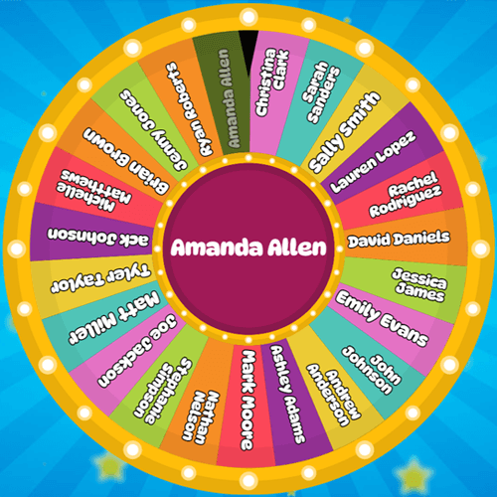
הגרלה!
Notes:
הצגה של עמוד ההגרלות והסבר על ההגרלות השונות: https://closeapp.co.il/%D7%99%D7%A6%D7%99%D7%A8%D7%AA-%D7%94%D7%92%D7%A8%D7%9C%D7%95%D7%AA/
הגרלת כדורים: https://closeapp.co.il/apps/pash/games/assets/imageShow/lottery.html
הגרלת בלונים:
https://closeapp.co.il/apps/pash/games/assets/imageShow/balloons/
גלגל המזל:
https://closeapp.co.il/apps/pash/games/assets/imageShow/balloons/wheel.html
להדגים איך להשתמש בהגרלה בהקבלה של שמות ונתונים
או מי יענה ראשון, או מי יענה על מה, וגם בשימוש כללי.

Slide 6
משחקים קבוצתיים
Notes:
כניסה למחולל עם מייל של האוניברסיטה
הצגה של המשחקים הקבוצתיים בתבניות שלנו הצגה של 2-3 סרטונים של הקבוצתיים
טיפים על סוגי המשחקים ומתי להשתמש בהם
ניצור משחק עם 10 שאלות – עם תוכן שלנו
נבחר אחד מהמשחקים ונציג אותו

Slide 7
משחק מדינות
Notes:
הדגמה על משחק הארצות + משחק עם הקבוצה
להשתמש בשאלות המוכנות
להכנס לפני הכל עם המשתמש של האופיס.

Slide 8
הדרכה על כתיבת שאלות
להפתיע
ניסוח חכם
אתגר מדורג
סיפורים
לא לשאול את המובן מאליו
הומור
לאתגר לאתגר לאתגר
Notes:
לפתוח את הבלוג ולעבור על זה לפני המצגת.
https://site.clap-lab.com/%d7%90%d7%99%d7%9a-%d7%9c%d7%9b%d7%aa%d7%95%d7%91-%d7%a9%d7%90%d7%9c%d7%95%d7%aa-%d7%98%d7%95%d7%91%d7%95%d7%aa-%d7%9c%d7%97%d7%99%d7%93%d7%95%d7%a0%d7%99%d7%9d-%d7%95%d7%9e%d7%a9%d7%97%d7%a7%d7%99/

Slide 9
להפתיע עם כרטיס גירוד
קישור לכרטיסים>>
Notes:
https://card.closeapp.co.il/

Slide 10
משחקים פרטניים
Notes:
כניסה למחולל עם מייל של האוניברסיטה
הצגה של המשחקים הפרטניים בתבניות שלנו הצגה של 2-3 סרטונים של הפרטניים
טיפים על סוגי המשחקים ומתי להשתמש בהם
ניצור משחק עם 10 שאלות – עם תוכן שלנו
נבחר אחד מהמשחקים ונציג אותו
הצגת אפשרויות השיתוף וההטמעה
הצגה של הגלריה

Slide 11
הגרלה!
Notes:
הצגה של עמוד ההגרלות והסבר על ההגרלות השונות: https://closeapp.co.il/%D7%99%D7%A6%D7%99%D7%A8%D7%AA-%D7%94%D7%92%D7%A8%D7%9C%D7%95%D7%AA/
הגרלת כדורים: https://closeapp.co.il/apps/pash/games/assets/imageShow/lottery.html
הגרלת בלונים:
https://closeapp.co.il/apps/pash/games/assets/imageShow/balloons/
גלגל המזל:
https://closeapp.co.il/apps/pash/games/assets/imageShow/balloons/wheel.html
להדגים איך להשתמש בהגרלה בהקבלה של שמות ונתונים
או מי יענה ראשון, או מי יענה על מה, וגם בשימוש כללי.

